Slide 1
সবাইকে শুভেচ্ছা

Slide 4
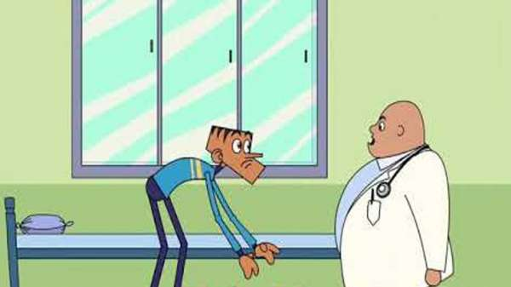
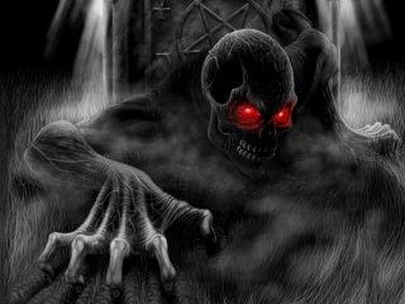
নিচের ছবিগুলো লক্ষ্য কর

Slide 5
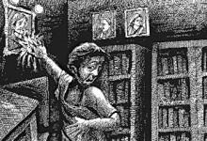
তৈলচিত্রের ভূত

Slide 7
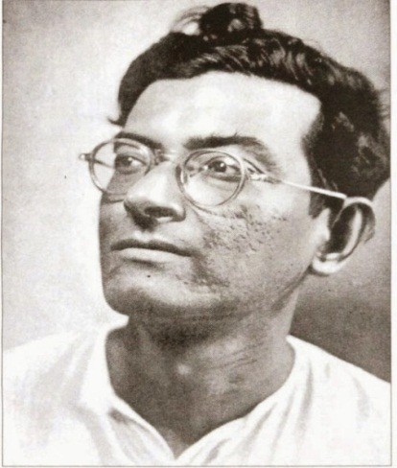
লেখক পরিচিতি
জন্ম-
১৯০৮ সালে সাঁওতাল পরগনার দুমকায়
ছাত্র-
পিতৃনিবাস-
তিনি বিজ্ঞানের ছাত্র ছিলেন
বাংলাদেশের বিক্রমপুর অঞ্চলে
রচনাবলী
নিত্যসঙ্গী-
উপন্যাস-
দারিদ্র্য ছিল তাঁর নিত্যসঙ্গী
দিবারাত্রির কাব্য, পদ্মা নদীর মাঝি, পুতুলনাচের ইতিকথা
মানিক বন্ধ্যোপাধ্যায়
মৃত্যু-
১৯৫৬ সালে কলকাতায়

Slide 8
একক কাজ
১। মানিক বন্দ্যোপধ্যায় কত সালে জন্মগ্রহণ করেন?
২। মানিক বন্দ্যোপধ্যায় কোন বিষয়ের ছাত্র ছিলেন?
৩। ‘হলুদ পোড়া’ কোন ধরনের রচনা?
৪। ‘মাঝির ছেলে’ কোন ধরনের রচনা?

Slide 9
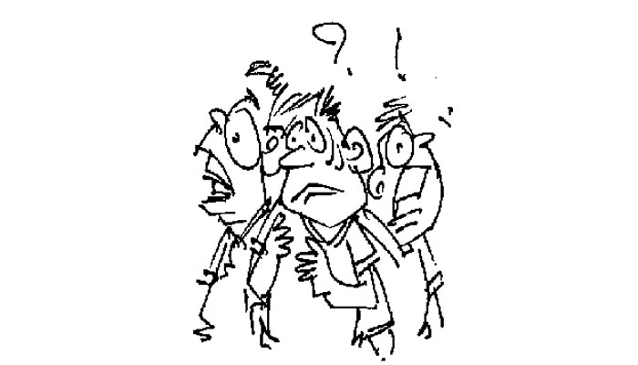
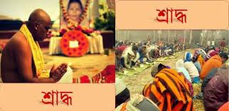
শব্দার্থ
উদ্‌ভ্রান্ত
বিহ্বল, দিশেহারা, হতজ্ঞান
বেমানান, উদ্ভট, অসংলগ্ন, এলোমেলো
খাপছাড়া
মৃত ব্যক্তির আত্মার শান্তির জন্য শ্রদ্ধা নিবেদনের হিন্দু আচার বা শাস্ত্রীয় অনুষ্ঠান
শ্রাদ্ধ

Slide 10
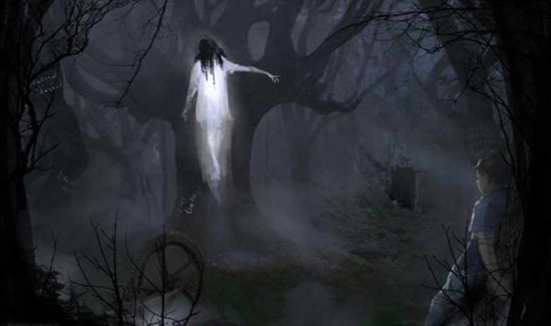
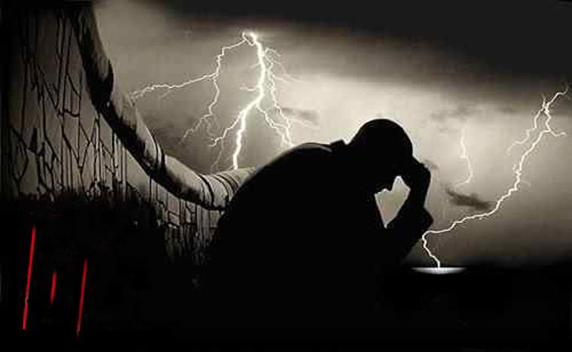
শেষ ইচ্ছেপত্র । যা মৃত্যুর পরে বলবৎ হয় ।
উইল
প্রেতাত্মা
মৃতের আত্মা, ভূত
আফসোস, কৃতকর্মের বা আচরণের জন্য অনুশোচনা, পরিতাপ
অনুতাপ

Slide 11
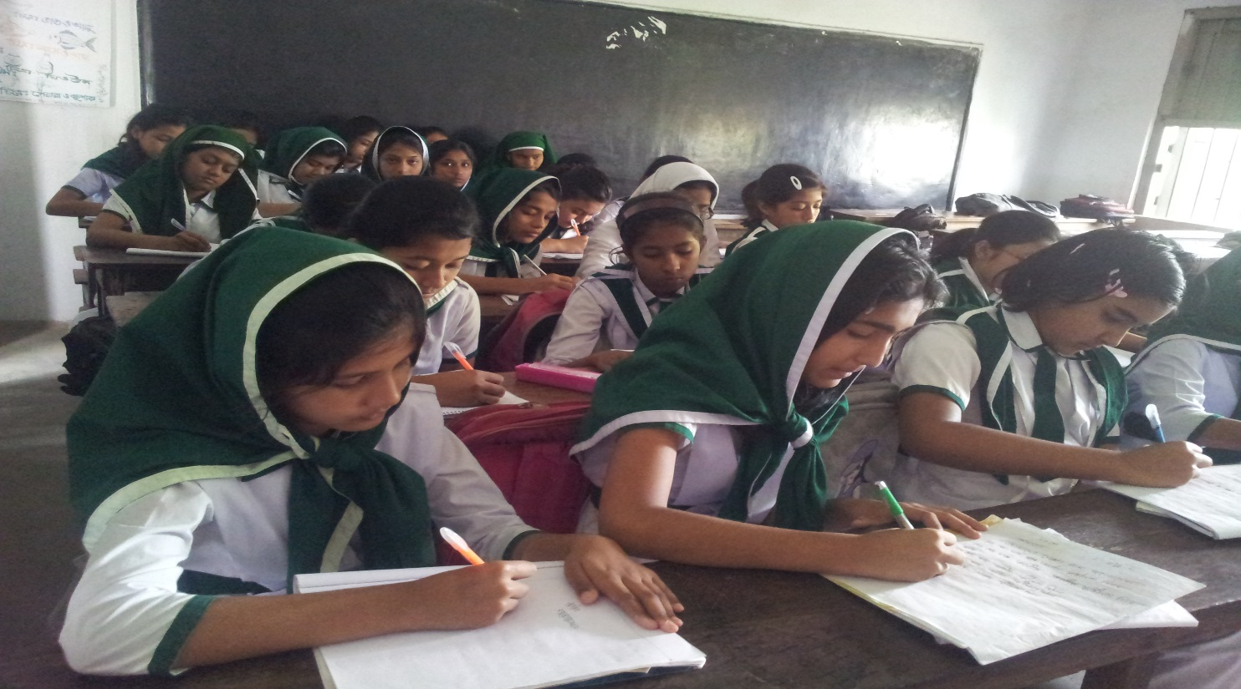
জোড়ায় কাজ
বিব্রত, উদভ্রান্ত, খাপছাড়া, শ্রাদ্ধ, উইল শব্দগুলো দিয়ে জোড়ায় আলোচনা করে দুইটি করে বাক্য লেখ।
Notes:
শিক্ষার্থীদের জোড়ায় প্রশ্ন করে উত্তর আদায় করার মধ্য দিয়ে পাঠটি কতটুকু শিখতে পারলো এবং তাদের চিন্তন দক্ষতা কতটুকু বৃদ্ধি পেল তা যাচাই করা যেতে পারে।

Slide 12
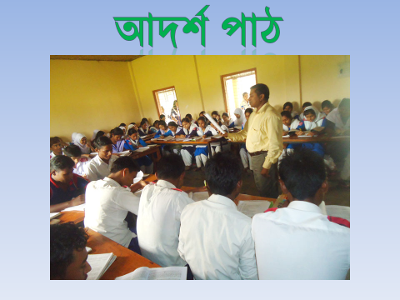

Slide 13
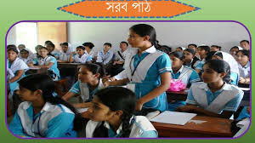
সরব পাঠ

Slide 14
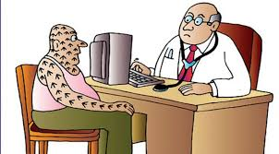
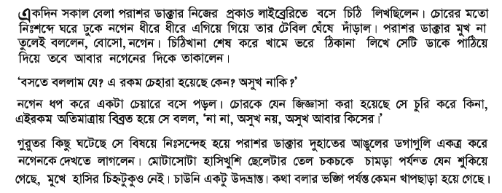

Slide 15
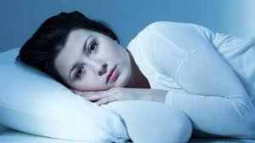
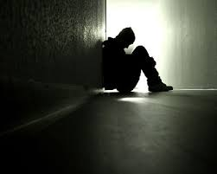
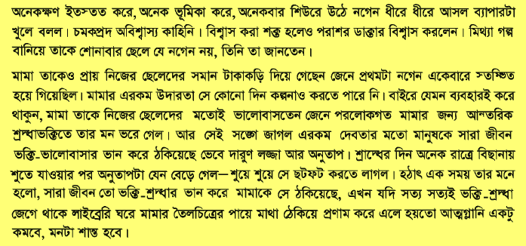

Slide 16
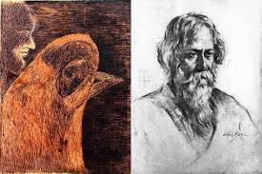

Slide 17
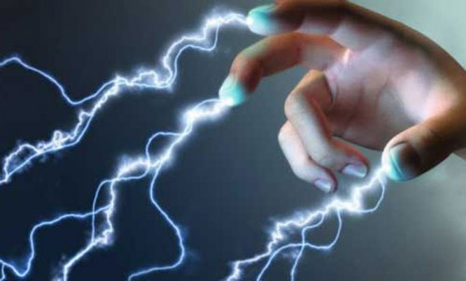
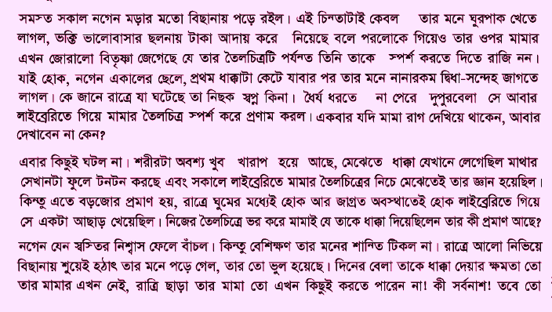

Slide 18
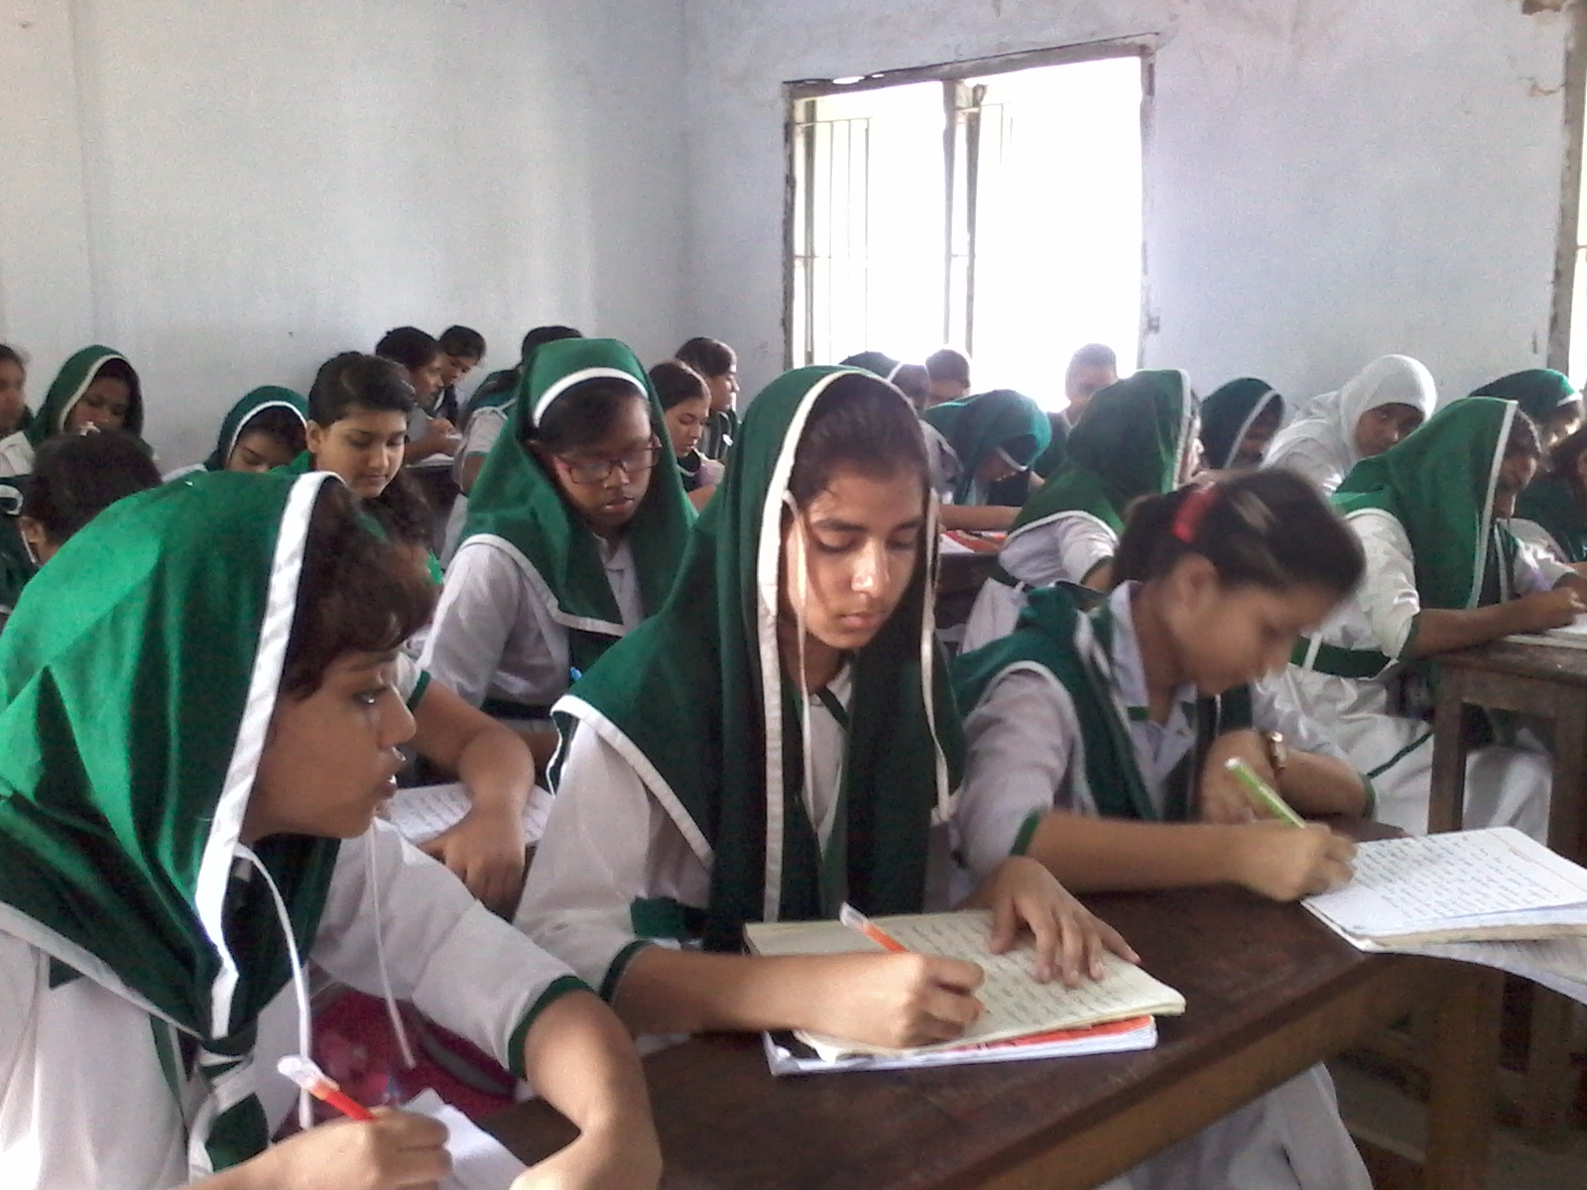
দলগত কাজ
‘তৈলচিত্রের ভূত’ গল্প অবলম্বনে নগেনের কুসংস্কারাচ্ছন্ন মানসিকতা (পাঁচটি বাক্যে) ব্যাখ্যা কর।
Notes:
শিক্ষার্থীদের একের অধিক দলে বিভক্ত করে প্রশ্ন দিয়ে উত্তর আদায় করার মধ্য দিয়ে পাঠটি কতটুকু শিখতে পারলো এবং তাদের চিন্তন দক্ষতা কতটুকু বৃদ্ধি পেল তা যাচাই করা যেতে পারে

Slide 19
মূল্যায়ন
১ । উইল কখন কার্যকর হয় ?
২ । মটকা কী ?
৩ । টিকিটিকি কী ?
৪ । মানিক বন্ধ্যোপাধ্যায় কোথায় জন্মগ্রহণ করেন ?
৫। আলো কে লাগিয়েছিল ?

Slide 20
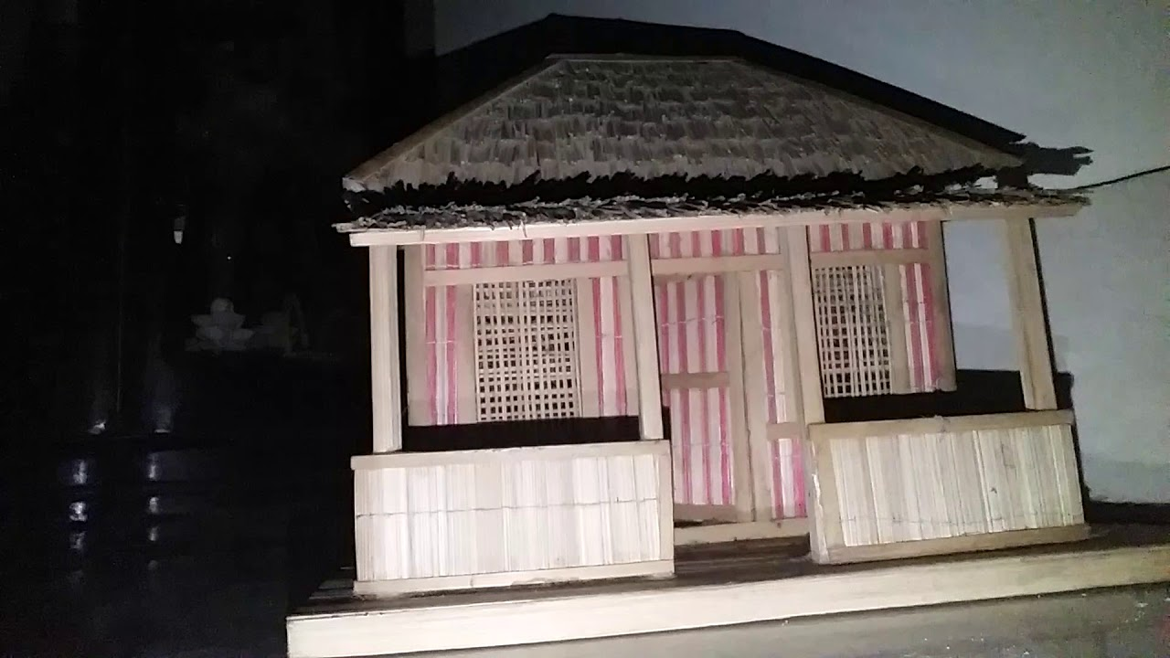
বাড়ির কাজ
৪০০ শব্দের ভিতর একটি ভূতের গল্প লিখে আনবে ।

Slide 21
ধন্যবাদ

